Slide 1

نظام التعليم المطور للانتساب
الدراسات الاجتماعية كلية الآداب – قسم
شعبة الجغرافيا
اسم المقرر: الجغرافيا التاريخية
Historical Geography
رمز المقرر: جغر7405438
عدد الساعات: 2 (نظري)
د. حسن مرزوق السيد محمود
1

Slide 2
المحاضرة الرابعة عشرة
الدارسات التطبيقية
شبه الجزيرة العربية

Slide 3
شبه الجزيرة العربية
أولاً: تعريف وتحديد شبه الجزيرة العربية.
1- حدود شبه الجزيرة العربية في العصور القديمة.
2- حدود شبه الجزيرة العربية في العصر العربي.
3- التحديد الحالي لشبه الجزيرة العربية.
ثانياً: العلاقات المكانية.
ثالثاً: التغيرات المناخية في الزمن الرابع والنتائج المترتبة عليها.
رابعا: تطور الحضارة.
3

Slide 4
شبه الجزيرة العربية
أولاً: تعريف وتحديد شبه الجزيرة العربية.
اختلف المفهوم الجغرافي لشبه الجزيرة العربية من فترة تاريخية إلى أخرى، ويمكن تتبع حدود شبه الجزيرة العربية خلال العصور المختلفة.
1- حدود شبه الجزيرة العربية في العصور القديمة.
تعود الإشارة لشبه الجزيرة العربية إلى الأشوريين وكانت تسمى بلاد العرب ويقصد بها القسم الشمالي من شبه الجزيرة الحالية، ومن بعدهم البابليين الذين وسعوا المجال الأرضي لشبه الجزيرة العربية لتشمل حدود المدينة المنورة.
ويمكن أن نعتبر كتابات هيرودوتس ( العهد اليوناني) البداية الحقيقة لتحديد شبه الجزيرة العربية، وهو أول من دفع بالحدود نحو الجنوب، وان كان قد ضم لها مناطق خارجها مثل سيناء وصحراء مصر الشرقية، كما وصف الأهمية الاقتصادية لشبه الجزيرة العربية وشهرتها في إنتاج الألبان والمر والقصيعة والقرفة واللادن والمستكة.
4

Slide 5
شبه الجزيرة العربية
وتظهر أول ملامح تقسيم شبه الجزيرة العربية إلى أقاليم جغرافية من خلال كتابات ايراتوستين باعتباره أحد الجغرافيين البارزين في عصره، وقد ميز بين إقليمين : الأول، هو إقليم بلاد العرب الصحراوية، والثاني إقليم العرب الميمونة أو السعيدة، ويعكس هذا التقسيم الملامح الجغرافية وخاصة الأحوال المناخية حيث المطر الأغزر كلما اتجهنا جنوبا نحو بلاد العرب السعيد.
ويشهد العصر الروماني مزيدا من المعرفة الجغرافية لشبه الجزيرة العربية من خلال كتابات المؤرخين ( كتابات سترابون وبطليموس) ،، وقد اهتم الرومان بشبه الجزيرة لعدة أسباب، منها تعرض الطريق البرى الذى يصل أوروبا بآسيا لهجمات الفرثيين في إيران، واهتمام الرومان بالطرق البحرية التي تمر بسواحل شبه الجزيرة العربية، بالإضافة إلى زيادة استهلاك الطيوب التي تشتهر بها شبه الجزيرة من جانب سكان روما عاصمة الدولة الرومانية. ولقد أورد بطليموس ومن قبله ايراتوستين في العهد الإغريقي تقسيما للجزيرة من الوجهة الطبيعية وهى كالتالي:
5

Slide 6
شبه الجزيرة العربية
أ- العربية الصحراوية:
ويشمل هذا القسم الأراضي الصحراوية من الناحية الشرقية بين وادى الفرات شرقا وسوريا غربا، وفى رأى البعض أن هذا القسم هو بداية الشام وفى رأى أخر بادية السماوة، ويذهب ديودور الصقلي إلى أنها المناطق الصحراوية التي كانت تسكنها القبائل المتبدية وإن سكانها من الأراميين والنبط وأنها تقع بين سوريا ومصر.
ب- العربية الصخرية:
البعض يرى انه يشغل القسم الغربي من النطاق الصحراوي الشمالي أي شبه جزيرة سيناء، وقد أشار إلى ذلك بطليموس وضم معها فلسطين والأردن.
وفى رأى ديودور الصقلي أنها تقع إلى الشرق من مصر، والى الجنوب والجنوب الغربي من البحر الميت، وفى شمال العربية السعيدة وغربها.
وللعربية الصخرية، جذور تاريخية تمتد إلى عصور ما قبل التاريخ، فقد عثر في موقع البيضاء إلى الشمال من البتراء على بقايا لحضارة العصر الحجري الحديث تؤرخ بحوالي 7000 ق.م.
6

Slide 7
شبه الجزيرة العربية
ج- العربية السعيدة:
أطلق عليها أيضا أسماء الميمونة والمباركة، ويعد هذا القسم الأكثر اتساعاًَ، ووضوحاً من الوجهة الجغرافية، وقد اطلق عليه أيضا بلاد العرب.
ويلاحظ بشكل عام، أن القسم يتميز بوفرة موارده ، التي تجمع ثنائية واضحة ، حيث الموارد الزراعية في الجزء الجنوبي الغربي (اليمن) والموارد التجارية في باقي القسم، والتي تستمد من عائد نقل التجارة على الطرق التي تخترق هذا القسم وتصله بباقي مناطق شبه الجزيرة. وقد تميز هذا القسم أيضا بعدم ثبات مساحته، إذ كانت حدوده الشمالية تعتمد على مدى قوة القبائل التي تسكن تلك المناطق، وقدرتها على بسط سيطرتها على المناطق المجاورة.
2- حدود شبه الجزيرة العربية في العصر العربي.
أطلق العرب على شبه الجزيرة العربية اسم جزيرة العرب، وهى تسمية مستمدة من إحاطة بلاد العرب بالبحار من جهات ثلاث، ونهر الفرات من الشمال.
7

Slide 8
شبه الجزيرة العربية
واتفقت معظم الآراء على أن بلاد العرب تضم خمسة أقسام رئيسة هي: ( تهامة – الحجاز – نجد – العروض – اليمن كما يتضح من الشكل التالي ). ويزيد ابن حوقل قسمين أخرين هما: بادية العراق وبادية الجزيرة فيما بين دجلة والفرات وبادية الشام، وقد أضاف البعض قسماً أخر وهو البحرين، وهو في نظر البعض من العروض، وفى نظر أخرين من العراق. وأخيرا فهناك من قسم بلاد العرب إلى قسمين اثنين هما: اليمن والحجاز – تهامة ونجد والعروض.
3- التحديد الحالي لشبه الجزيرة العربية.
من الصعب وضع تحقيق دقيق لشبه الجزيرة العربية، فهي وحدة جغرافية تختلف حدودها وفقا للأساس الذى يتخذ في تحديدها، واذا اعتمدنا على الأساس الجغرافي العام، يحد شبه الجزيرة العربية من الغرب البحرين الأحمر والمتوسط، ومن الشرق خليج عمان والخليج العربي بل والساحل الغربي الإيراني، والحوض الأدنى والأوسط لدجلة والفرات، ومن الشمال السفوح الجنوبية لهضبة كردستان وهضبة الأناضول ، ومن الجنوب البحر العربي وخليج عدن.
8

Slide 9
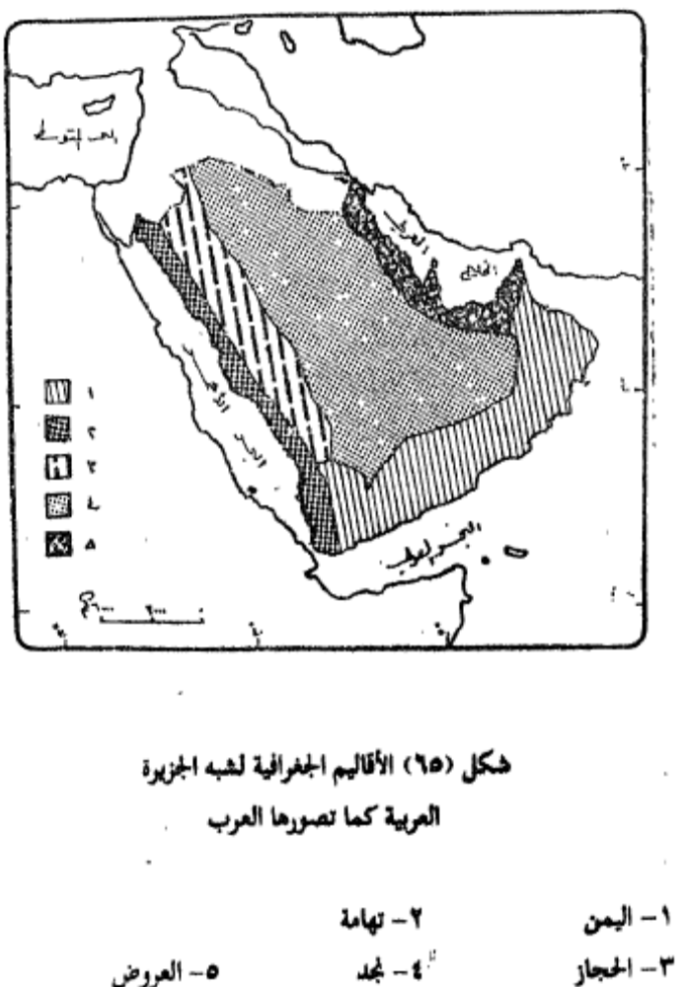
9

Slide 10
شبه الجزيرة العربية
وفى حال اتخاذ الصحراوية والجفاف كمعيار للتحديد، سنجد أن الحدود الشمالية ستمتد لتشمل كل المناطق الصحراوية بحيث تمتد الحدود مع الحافة الغربية لشط العرب، ووادي الفرات، ثم تمتد الحدود شرقا حتى دجله لتضم أرض الجزيرة، ثم تتجه شمالا مع دجله حتى التقائه بالزاب الصغير. وفى هذا التحديد سنجد أن العمود الفقري لشبه الجزيرة العربية هو سلسلة الجبال التي تمتد من جنوب سوريا في الشمال إلى اليمن في الجنوب وهى جبال السراة.
ويضم التقسيم الحالي 7 دول ( المملكة العربية السعودية، وسلطنة عمان والإمارات، والكويت، وقطر ، والبحرين، واليمن).
10

Slide 11
شبه الجزيرة العربية
ثانياً: العلاقات المكانية.
تقع شبه الجزيرة العربية في اقصى جنوبي غربي أسيا، وهذا الموقع له مغزى جغرافي وتاريخي، فهي تتوسط العالم القديم، وتتصل برا بآسيا وإفريقيا وأوروبا.
وتقع أيضا بين مسطحين مائيين كبيرين هما: المحيط الهندي في الجنوب، والبحر المتوسط في الشمال الغربي، وفيما بينهما تمتد اذرع مائية تتغلغل في اليابس في طرفي شبه الجزيرة، هما البحر الأحمر والذى زادت أهميته بعد شق قناة السويس، والخليج العربي.
ويتكامل موقع شبه الجزيرة مع مناخها وتضاريسها في إكسابها الشخصية الجغرافية المميزة، فالمرتفعات غير بعيدة من سواحل شبه الجزيرة العربية الشرقية والغربية والجنوبية، هذه الشخصية أهم ما يميزها اتجاه سكان شبه الجزيرة للاشتغال بالنشاط البحري، وأن يولوا وجوههم إلى خارج شبه الجزيرة إلى الإقليم الأسيوي والشواطئ الشرقية لإفريقيا.
11

Slide 12
شبه الجزيرة العربية
ولمناطق شبه الجزيرة العربية المختلفة دور حضاري واضح، كما كان لها دور أيضا في عالم التجارة بين الشرق والغرب، واذا اعتبرنا الطريق وسيلة نقل الحضارة، كما يعبر عن محاور اتصال أجزاء شبه الجزيرة العربية بالمناطق المجاورة، يحسن التوقف قليلا عند محاور الطرق التي عبرت شبه الجزيرة العربية واتصلت بها بالمناطق الحضارية المختلفة، وثمة بعض الملاحظات عن هذه الطرق أهمها: وجود مراكز رئيسة كانت بمثابة نقاط انطلاق للطرق، هذه المراكز تمثلت في الركن الجنوبي الغربي لشبه الجزيرة العربية وجنوبها لتنتهي إلى الساحل الشرقي للبحر المتوسط وخليج العقبة في مصر، وتمثل المحور الثاني أو نقاط البداية في مواني الخليج العربي حيث امتد شعاع الطرق منها إلى غرب شبه الجزيرة العربية، والى جنوبها وشمالها الغربي.
والملاحظة الثانية، تتمثل في تكامل الطرق البحرية مع الطرق البرية، هذا التكامل جاء نتيجة الموقع الجغرافي لشبه الجزيرة بين مسطحين بحريين، وامتداد عدد من الأذرع المائية داخل أرض شبه الجزيرة، ومع ذلك فقد حدث تنافس بين الطرق البرية والبحرية.
12

Slide 13
شبه الجزيرة العربية
ومن أهم الطرق القديمة في شبه الجزيرة العربية:
- الطريق البرى الغربي: وينافس الطريق البحري في البحر الأحمر، وتفوق عليه لكون العرب ليسوا تجار بحر بل هم تجار بر، بالإضافة إلى عدم صلاحية سواحل البحر الأحمر لإنشاء الموانئ.
ويبدأ الطريق من عدن جنوبا ويمتد شمالا مارا بعدة مراكز عمرانية والواحات خاصة شبوه وتمنع ومارب ونجران ومكة ويثرب والعلا، وعند البتراء يتفرع إلى فرعين، الأول يتجه إلى تدمر ، والأخر يتجه إلى الغرب نحو غزة والعريش. وأسهم هذا الطريق في نقل بضائع الهند وتجارة اليمن من اللبان والبخور إلى حوض البحر المتوسط
طريق مأرب – جرها: ويربط هذا الطريق مأرب بميناء جرها على الخليج العربي، ويقطع في جزء منه وادى الدواسر ويمر بالهفوف.
طريق جرها – البتراء: ويبدأ من جرها إلى الهفوف ثم إلى شمال اليمامة بالقرب من الرياض مارا ببريدة وتيماء.
13

Slide 14
شبه الجزيرة العربية
- طريق حضرموت - اليمامة: حيث ينتهى في العراق والشام بعد التقائه بالطريق الشرقي وبفرع الطريق الغربي.
الطريق البحري في البحر الأحمر: الذى يعبر باب المندب، وينتهى عند العقبة أو السويس الحالية.
طريق الخليج العربي: الذى تكمله مجموعة من الطرق البرية تصل الخليج العربي بالعراق والشام.
ثالثاً: التغيرات المناخية في الزمن الرابع والنتائج المترتبة عليها.
1- التغيرات المناخية:
تعرضت شبه الجزيرة العربية إلى تغيرات مناخية في البليوستوسين وإلى ذبذبات مناخية أيضا في الهولوسين، وهى في ذلك تشبه صحارى العالم الإسلامي أو نطاق العروض الوسطى بشكل عام. وقد ارتبطت التغيرات المناخية في البليوستوسين بأدوار الجليد والدفء في نطاق العروض العليا وتغير مواقع نظم الضغط ونطاقات الرياح الدائمة
14

Slide 15
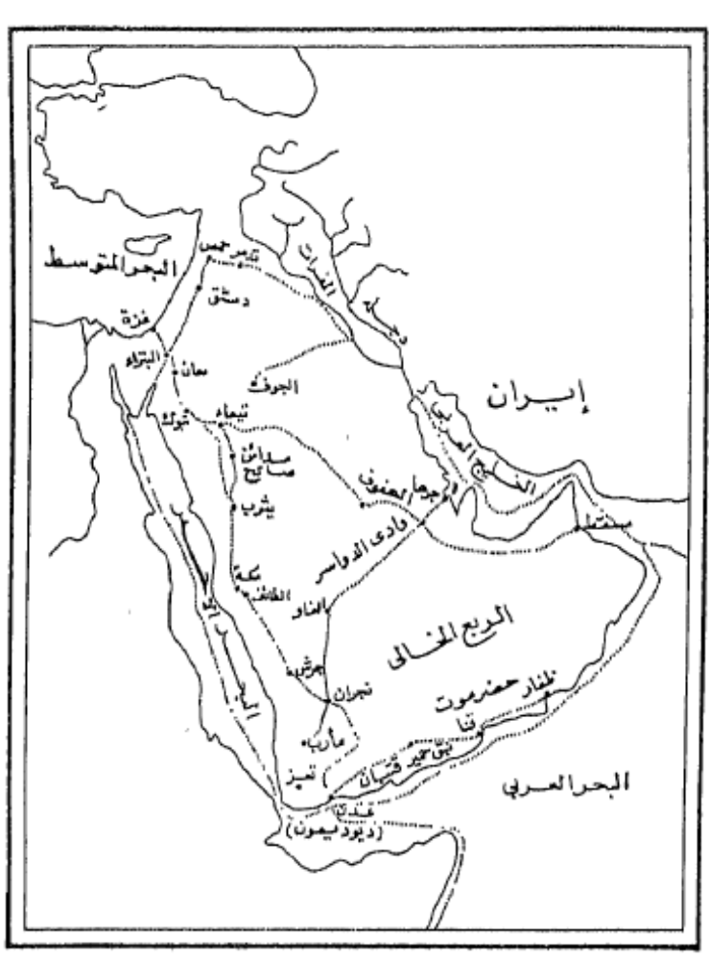
طرق القوافل القديمة والطرق البحرية في شبه الجزيرة العربية
15

Slide 16
شبه الجزيرة العربية
وقد أمكن التعرف على دورين للمطر يتخللهما فترة جفاف وذلك على النحو التالي:
الدور المطير الأول: ويتفق حدوثه مع البليوستوسين الأدنى، وهناك من يرى انه بدأ مع البليوستوسين الأعلى ، ويرجح معظم الدارسين أن الشبكة القديمة التي لازالت تقطع شبه الجزيرة العربية تنسب إلى هذا الدور، ومن أهمها وادى الرمة، ووادي حنيفة، ووادي الدواسر.
الدور المطير الثاني: يتفق مع البليوستوسين الأعلى، حيث عاد المطر بعد فترة جفاف أعقبت الدور المطير الأول، ويقف شاهدا على هذا الدور عدة أدلة أهمها المدرجات، كما عثر على تربة قديمة تمتد أسفل رمال الدهناء يبلغ سمك طبقتها العلوية من 20-30 سم، وطبقتها السفلية من 30-40 سم، ويتأكد حدوث هذا الدور المطير أيضاً من خلال بقايا أثار بحيرات في منطقة الربع الخالي تحمل أدلة على ارتفاع مناسيب مياهها مرتين، الأولى خلال هذا الدور والثانية عقب انتهاء البليوستوسين.
16

Slide 17
شبه الجزيرة العربية
فترة الجفاف البينية: نشطت فيها عوامل التعرية الهوائية، وأعادت ترسيب تكوينات الرمال، كما أزالت جزء من مدرجات الأودية، وأرسبتها في بطون هذه الأودية.
وبعد انتهاء الدور المطير الثاني، عاد الجفاف ونشطت الرياح مرة أخرى وأرسبت المفتتات الصخرية في أحواض الربع الخالي والنفود والدهناء والجافورة.
2- النتائج المترتبة على التغيرات المناخية:
أ- التغيرات الفيزيوجرافية: ترك المطر والجفاف بصماته واضحة فوق سطح شبه الجزيرة العربية من خلال عدة أدلة فيزيوجرافية أهما الأودية ( الرمة – الباطن – حنيفة – السهباء – الدواسر – حمض) والبحيرات الجافة أو ما يعبر عنها بالسبخات أو البلايا، وبحيرة لسان أهمها وتقف شاهدة على تعرض شبه الجزيرة العربية لأدوار مطيرة إبان البليوستوسين. والشطوط البحرية والشعاب المرجانية، والتكوينات الرملية التي تنشر في مساحات كبيرة من الجزيرة العربية وتعد أهم مظاهر الجفاف على سطح شبه الجزيرة العربية، وتظهر في صراء النفود شمالا، والدهناء في الجنوب الشرقي ، ثم منطقة الربع الخالي.
17

Slide 18
شبه الجزيرة العربية
ب- التغيرات الحيوية: أثر تتابع فترات المطر في توزيع النبات الطبيعي والحيوان البرى وتكوينات التربة، فكل فترة من فترات المطر أو الجفاف تميزت بتوزيع خاص للغطاء النباتي والحيوان البرى. ففي فترات المطر زاد نمو الأشجار في القسم الغربي بينما ظلت مناطق القلب صحراء، وتكونت التربة الحمراء واللومي والتي اتخذت كمقياس لحدوث المطر في مناطق تواجدها، وعاشت حيوانات الجاموس البرى وفرس النهر والبقر البرى والوضيحى والغزلان، أما في فترات الجفاف فكان النبات الطبيعي فقيرا ، وكانت الحيوانات من الأنواع صغيرة الحجم، وانتشرت التربة الملحية حول البحيرات القديمة التي تكونت في فترات المطر.
ج- الهجرات البشرية: بعد انتهاء الدور المطير الثاني، وحلول الجفاف، بدأت الجزيرة تشهد تحركات سكانية إلى المناطق المجاورة أو داخل شبه الجزيرة ذاتها، تلك هي سمة شبه الجزيرة فهي لا تطرد سكانها أبدا.
أما عن الهجرة الخارجية، فقد ارتبطت بالبوابات التي ربطت شبه الجزيرة بالأقاليم المجاورة حيث خرجت الجماعات من باب المندب غربا باتجاه إفريقيا إلى الحبشة ومنها إلى السودان. كما خرجت جماعات عبر سيناء في العصر الإسلامي إلى مصر ومنها إلى السودان، وكانت السودان هي المستودع للهجرات البشرية من شبه الجزيرة العربية.
18

Slide 19
شبه الجزيرة العربية
أما بشأن الهجرات أو التحركات الداخلية، فقد بدأها الكنعانيون حين خرجوا من شبه الجزيرة ليستقروا في فلسطين، ثم العموريين الذين رحلوا لفلسطين أيضا، وهناك الغساسنة الذين استقروا في الشام على تخوم الإمبراطورية الرومانية، وقد كان انهيار سد مأرب سبباً في هجرتهم، كما كان سبباً في الهجرة من أقصى جنوب غرب شبه الجزيرة إلى الحبشة ومنها إلى السودان.
رابعا: تطور الحضارة.
1- حضارات العصر الحجري القديم:
عثر على بقايا محدودة للحضارة الشيلية ( أقدم الحضارات) في بعض مواقع المملكة السعودية، كما عثر على مخلفات الحضارة الاشولية من الفأس اليدوية والمطارق في الدوادمي، وعفيف والطرف الجنوبي لحوض سكاكا. وعثر على مواقع لحضارات العصر الحجري القديم في الإحساء وقطر والبحرين.
19

Slide 20
شبه الجزيرة العربية
وعثر على أدلة للحضارة اللفواظية بالقرب من الوديان في وسط المملكة، وأيضا في الربع الخالي إلى الغرب من الدوادمي، وفى غرب الطائف وفى البحرين.
2- حضارات العصر الحجري المتوسط:
تتمثل حضارات هذا العصر في شبه الجزيرة فقط، في محجر للأدوات الحجرية ينسب إلى العصر الحجري المتوسط في الطرف الجنوبي لحوض سكاكا شمال المملكة العربية السعودية، ويعود ذلك إلى أن حضارات هذا العصر لم توجد إلا في المناطق التي شهدت تغيرا واضحا في المناخ من البرودة إلى الدفء في نطاق العروض العليا.
3- حضارات زراع ورعاة العصر الحجري الحديث:
من أبرز ملامح هذا العصر في شبه الجزيرة العربية، هو معرفة الزراعة، واستئناس الحيوان، والاستقرار في قرى صغيرة وجدت بقايا مبانيها في أكثر من موقع حضاري بالإضافة إلى معرفة صناعة الفخار، وتنفرد شبه الجزيرة في هذا العصر بحضارة رعوية خاصة بها، فهناك حضارة رعاة البال في نجد، وبشكل عام اقتصر توزيع حضارات العصر الحجري الحديث على القسمين الشمالي والأوسط، فقد عثر على مباني حجرية وأمكن موازاتها بحضارة العبيد في العراق. وقد توافر في الكويت عدة مواقع حضارية لحضارات العصر الحجري الحديث، خاصة في جزيرة فيلكا، وجزيرة أم النمل، والصليبخات والبرقان وكاظمة.
20

Slide 21
شبه الجزيرة العربية
كما قامت المواقع الحضارية في البحرين بدور حضاري مميز في عصر المعدن، ولاشك أن هذا الدور يستند على تاريخ أقدم يعود إلى العصر الحجري الحديث كما في (باربارا ، داداز).
وتعد الإمارات من أغنى مناطق شبه الجزيرة في البقايا الأثرية، التي تتواجد مبعثرة وتتميز بالانتشار حول أبو ظبى وعلى طول سواحل الخليج، ومن أهم المواقع الحضارية ( أم النار ، هيلي ، جبل حفيت، بديع بنت مسعود، القطارة ، المليحة ، مصفولة ، تل الأبرق، الدورة ، الدربحانة.
أما عن حضارات عصر المعدن في شبه الجزيرة العربية، فأهم ما يميزها الاتصال الحضاري بالمناطق المجاورة خاصة المواقع الحضارية في القسم الشرقي أو الجنوب الغربي.
21

Slide 22
بحمد الله
مع أطيب التمنيات بالتوفيق د. حسن مرزوق السيد محمود

